Slide 1

Undirbúningur fyrir stærðfræðigreiningu, 2. útgáfa
4. kafli: Vísis- og lograföll

Slide 2
Yfirlit kaflans
Vísisföll
Gröf vísisfalla
Lograföll
Gröf lografalla
Reiknireglur logra
Vísisjöfnur og lograjöfnur
Vísis- og logralíkön
Aðlögun vísislíkana að gögnum

Slide 3
Tafla 1 – Inngangur
Klukkustund | 0 | 1 | 2 | 3 | 4 | 5 | 6 | 7 | 8 | 9 | 10
Bakteríur | 1 | 2 | 4 | 8 | 16 | 32 | 64 | 128 | 256 | 512 | 1024

Slide 4
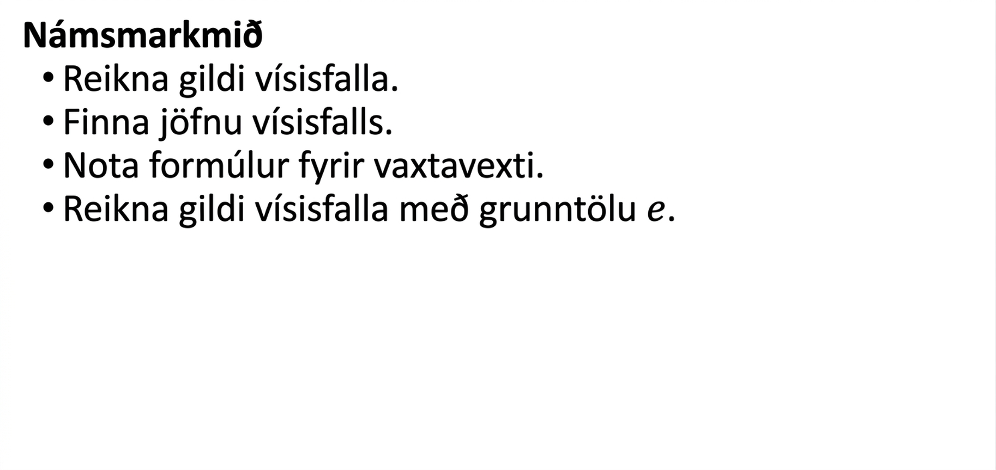
4.1 Vísisföll
Námsmarkmið
Reikna gildi vísisfalla.
Finna jöfnu vísisfalls.
Nota formúlur fyrir vaxtavexti.
Reikna gildi vísisfalla með grunntölu $e$ .

Slide 5
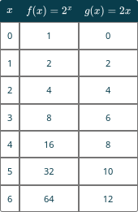
Tafla 1 – Vísisföll

Slide 6
Tafla 2 – Vísisföll
$$x$$ | $$−3$$ | $$−2$$ | $$−1$$ | $$0$$ | $$1$$ | $$2$$ | $$3$$
$$f\left(x\right)=2^{x}$$ | $$2^{−3}=\frac{1}{8}$$ | $$2^{−2}=\frac{1}{4}$$ | $$2^{−1}=\frac{1}{2}$$ | $$2^{0}=1$$ | $$2^{1}=2$$ | $$2^{2}=4$$ | $$2^{3}=8$$

Slide 7
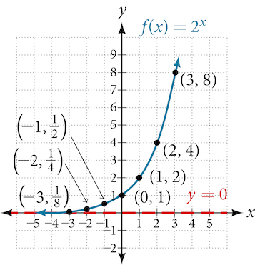
Mynd 1 – Vísisföll
Gröf falla fyrirtækja A og B en gildi þeirra eru sýnd í töflunni hér á undan.
Notes:
Graph of Companies A and B’s functions, which values are found in the previous table.

Slide 8
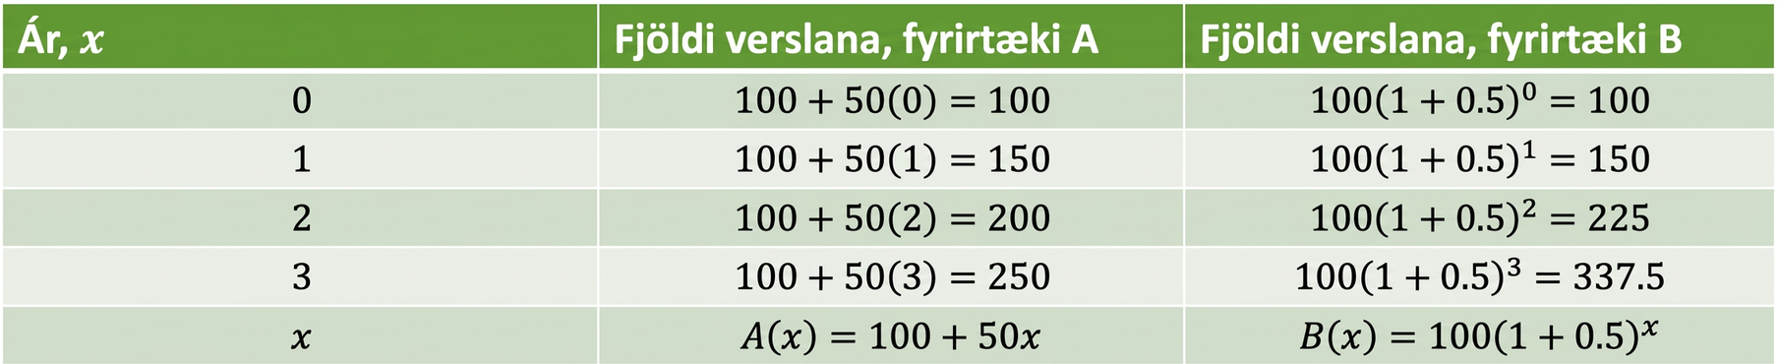
Tafla 3 – Vísisföll
Ár, $x$ | Verslanir, fyrirtæki A | Verslanir, fyrirtæki B
$$0$$ | $$100+50\left(0\right)=100$$ | $$100{\left(1+0.5\right)}^{0}=100$$
$$1$$ | $$100+50\left(1\right)=150$$ | $$100{\left(1+0.5\right)}^{1}=150$$
$$2$$ | $$100+50\left(2\right)=200$$ | $$100{\left(1+0.5\right)}^{2}=225$$
$$3$$ | $$100+50\left(3\right)=250$$ | $$100{\left(1+0.5\right)}^{3}=337.5$$
$$x$$ | $$A\left(x\right)=100+50x$$ | $$B\left(x\right)=100{\left(1+0.5\right)}^{x}$$

Slide 9
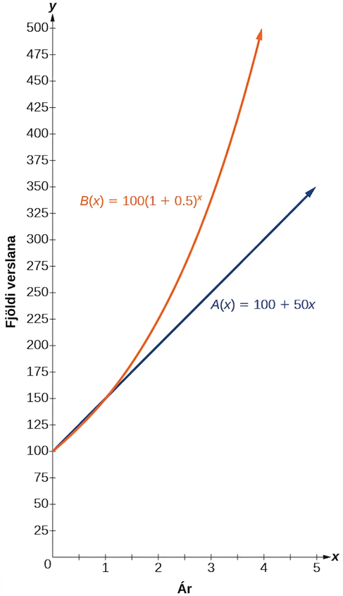
Mynd 2 – Vísisföll
Grafið sýnir fjölda verslana sem fyrirtæki A og B opnuðu á fimm ára tímabili.
Notes:
Graph of Companies A and B’s functions, which values are found in the previous table.

Slide 10
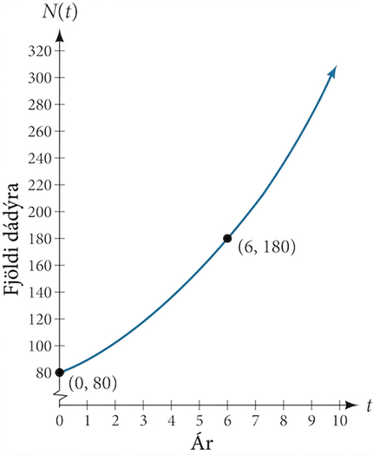
Mynd 3 – Vísisföll
Graf sem sýnir fjölda dádýra eftir tíma, N(t)=80 ( 1.1447 ) t , þar sem t er fjöldi ára frá 2006
Notes:
Graph of the exponential function, N(t) = 80(1.1447)^t, with labeled points at (0, 80) and (6, 180).

Slide 11
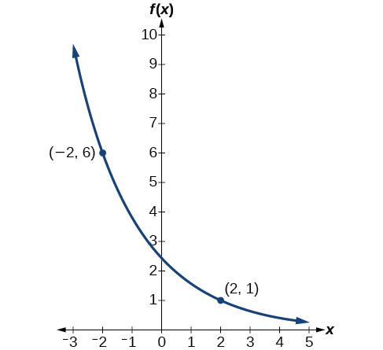
Mynd 4 – Vísisföll
Graf fallsins f(x)=2.4492 (0.6389) x lýsir vísishnignun.
Notes:
Graph of the exponential function, f(x)=2.4492(0.6389)^x, with labeled points at (-2, 6) and (2, 1).

Slide 12
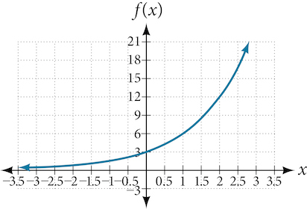
Mynd 5 – Vísisföll
Graf vaxandi vísisfalls með auðkenndu punktunum (0, 3) og (2, 12).
Notes:
Graph of an increasing exponential function with notable points at (0, 3) and (2, 12).

Slide 13
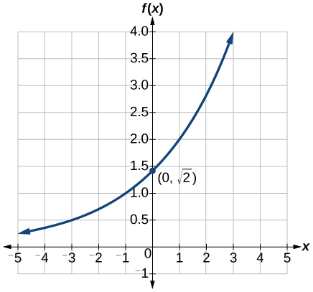
Mynd 6 – Vísisföll
Graf vaxandi falls með merktum punkti í (0, sqrt(2)).
Notes:
Graph of an increasing function with a labeled point at (0, sqrt(2)).

Slide 14
Tafla 4 – Vísisföll
Tíðni | Upphæð eftir 1 ár
Árlega | $1100
Hálfsárslega | $1102.50
Ársfjórðungslega | $1103.81
Mánaðarlega | $1104.71
Daglega | $1105.16

Slide 15
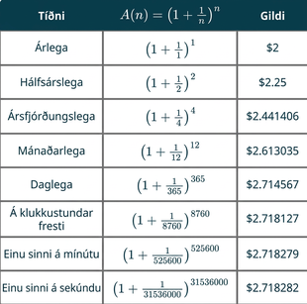
Tafla 5 – Vísisföll

Slide 16
4.2 Gröf vísisfalla
Námsmarkmið
Teikna gröf vísisfalla.
Teikna gröf vísisfalla með hliðrunum, strekk­ingum og speglunum.

Slide 17
Tafla 1 – Gröf vísisfalla
$$x$$ | $$−3$$ | $$−2$$ | $$−1$$ | $$0$$ | $$1$$ | $$2$$ | $$3$$
$$f\left(x\right)=2^{x}$$ | $$\frac{1}{8}$$ | $$\frac{1}{4}$$ | $$\frac{1}{2}$$ | $$1$$ | $$2$$ | $$4$$ | $$8$$

Slide 18
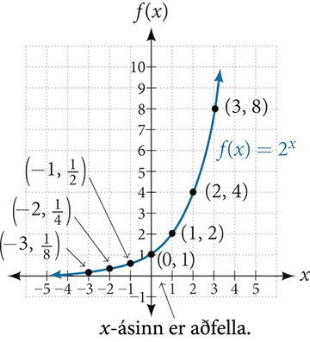
Mynd 1 – Gröf vísisfalla
Takið eftir að grafið nálgast x-ásinn en snertir hann aldrei.
Notes:
Graph of the exponential function, 2^(x), with labeled points at (-3, 1/8), (-2, ¼), (-1, ½), (0, 1), (1, 2), (2, 4), and (3, 8). The graph notes that the x-axis is an asymptote.

Slide 19
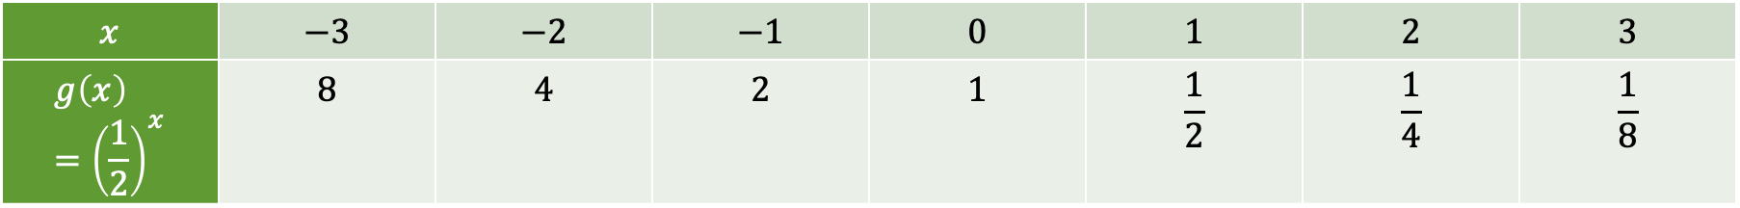
Tafla 2 – Gröf vísisfalla
$$x$$ | $$−3$$ | $$−2$$ | $$−1$$ | $$0$$ | $$1$$ | $$2$$ | $$3$$
$$g\left(x\right)={\left(\frac{1}{2}\right)}^{x}$$ | $$8$$ | $$4$$ | $$2$$ | $$1$$ | $$\frac{1}{2}$$ | $$\frac{1}{4}$$ | $$\frac{1}{8}$$

Slide 20
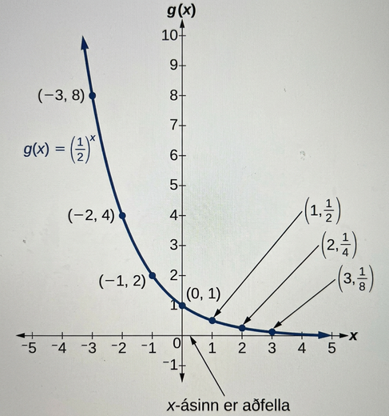
Mynd 2 – Gröf vísisfalla
Graf minnkandi vísisfalls, (1/2)^x, með merktum punktum í (-3, 8), (-2, 4), (-1, 2), (0, 1), (1, 1/2), (2, 1/4) og (3, 1/8). Á grafinu er x-ásinn merktur sem aðfella.
Notes:
Graph of decreasing exponential function, (1/2)^x, with labeled points at (-3, 8), (-2, 4), (-1, 2), (0, 1), (1, 1/2), (2, 1/4), and (3, 1/8). The graph notes that the x-axis is an asymptote.

Slide 21
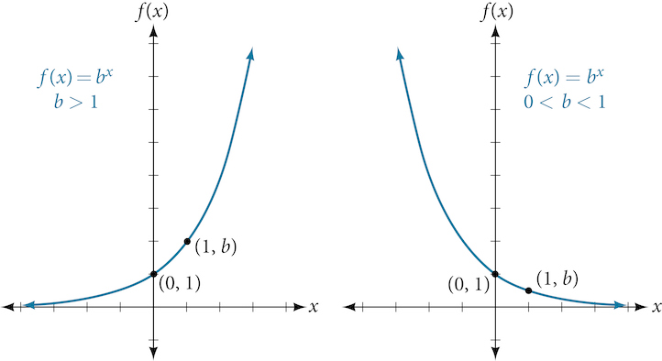
Mynd 3 – Gröf vísisfalla
Gröf tveggja falla. Fyrra grafið sýnir f(x) = b^x þegar b>1 en það síðara sama fall þegar 0<b<1. Punktarnir (0, 1) og (1, b) eru merktir á báðum gröfum.
Notes:
Graph of two functions where the first graph is of a function of f(x) = b^x when b>1 and the second graph is of the same function when b is 0<b<1. Both graphs have the points (0, 1) and (1, b) labeled.

Slide 22
Tafla 3 – Gröf vísisfalla
$$x$$ | $$−3$$ | $$−2$$ | $$−1$$ | $$0$$ | $$1$$ | $$2$$ | $$3$$
$$f\left(x\right)={0.25}^{x}$$ | $$64$$ | $$16$$ | $$4$$ | $$1$$ | $$0.25$$ | $$0.0625$$ | $$0.015625$$

Slide 23
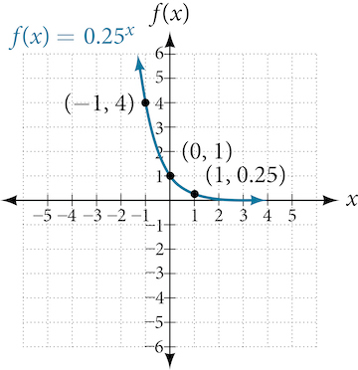
Mynd 4 – Gröf vísisfalla
Graf vísisfallsins f(x) = 0.25^x, sem lýsir vísishnignun, með merktum punktum í (-1, 4), (0, 1) og (1, 0.25).
Notes:
Graph of the decaying exponential function f(x) = 0.25^x with labeled points at (-1, 4), (0, 1), and (1, 0.25).

Slide 24
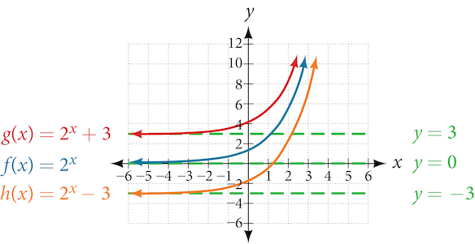
Mynd 5 – Gröf vísisfalla
Gröf þriggja falla: g(x) = 2^x+3 er blátt með aðfellu y=3, f(x) = 2^x er appelsínugult með aðfellu y=0 og h(x)=2^x-3 er með aðfellu y=-3. Ummyndanir fallanna eru útskýrðar í textanum.
Notes:
Graph of three functions, g(x) = 2^x+3 in blue with an asymptote at y=3, f(x) = 2^x in orange with an asymptote at y=0, and h(x)=2^x-3 with an asymptote at y=-3. Note that each functions’ transformations are described in the text.

Slide 25
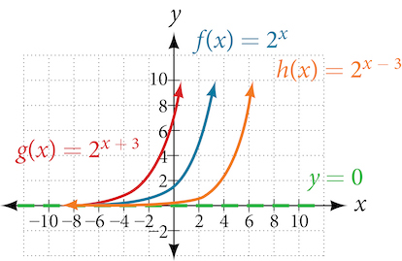
Mynd 6 – Gröf vísisfalla
Gröf þriggja falla: g(x) = 2^(x+3) er blátt, f(x) = 2^x er appelsínugult og h(x)=2^(x-3). Aðfella allra fallanna er y=0. Ummyndanir fallanna eru útskýrðar í textanum.
Notes:
Graph of three functions, g(x) = 2^(x+3) in blue, f(x) = 2^x in orange, and h(x)=2^(x-3). Each functions’ asymptotes are at y=0Note that each functions’ transformations are described in the text.

Slide 26
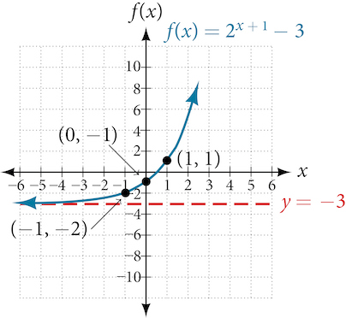
Mynd 7 – Gröf vísisfalla
Graf fallsins f(x) = 2^(x+1)-3 með aðfellu y=-3. Merktir punktar á grafinu eru (-1, -2), (0, -1) og (1, 1).
Notes:
Graph of the function, f(x) = 2^(x+1)-3, with an asymptote at y=-3. Labeled points in the graph are (-1, -2), (0, -1), and (1, 1).

Slide 27
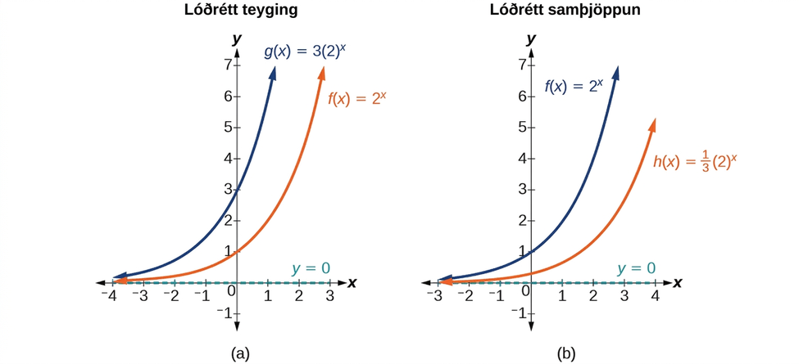
Mynd 8 – Gröf vísisfalla
(a) g(x)=3 ( 2 ) x teygir graf f(x)= 2 x lóðrétt með stuðlinum 3. (b) h(x)= 1 3 ( 2 ) x þjappar grafi f(x)= 2 x lóðrétt saman með stuðlinum 1 3 .
Notes:
Two graphs where graph a is an example of vertical stretch and graph b is an example of vertical compression.

Slide 28
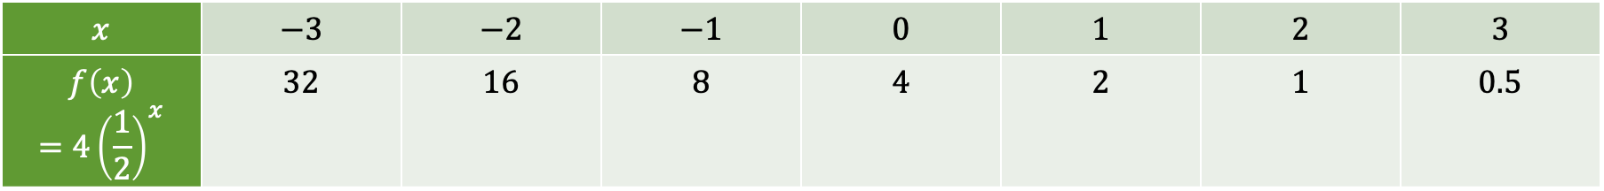
Tafla 4 – Gröf vísisfalla
$$x$$ | $$−3$$ | $$−2$$ | $$−1$$ | $$0$$ | $$1$$ | $$2$$ | $$3$$
$$f\left(x\right)=4{\left(\frac{1}{2}\right)}^{x}$$ | $$32$$ | $$16$$ | $$8$$ | $$4$$ | $$2$$ | $$1$$ | $$0.5$$

Slide 29
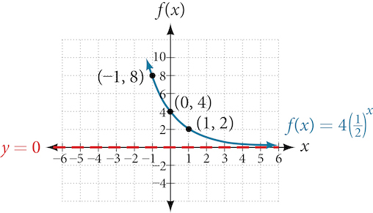
Mynd 9 - Gröf vísisfalla
Graf fallsins f(x) = 4(1/2)^(x), með aðfelluna y=0. Merktir punktar á grafinu eru (-1, 8), (0, 4) og (1, 2).
Notes:
Graph of the function, f(x) = 4(1/2)^(x), with an asymptote at y=0. Labeled points in the graph are (-1, 8), (0, 4), and (1, 2).

Slide 30
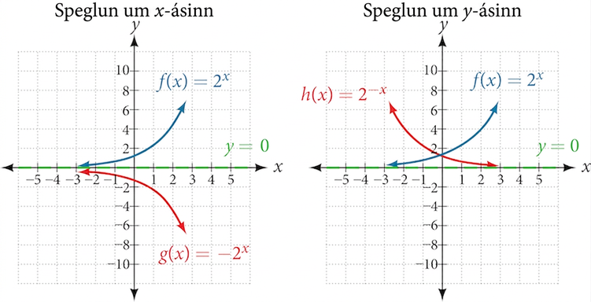
Mynd 10 - Gröf vísisfalla
(a) Graf g(x)=− 2 x er speglun grafs f(x)= 2 x um x-ásinn. (b) Graf g(x)= 2 −x er speglun grafs f(x)= 2 x um y-ásinn.
Notes:
Two graphs where graph a is an example of a reflection about the x-axis and graph b is an example of a reflection about the y-axis.

Slide 31
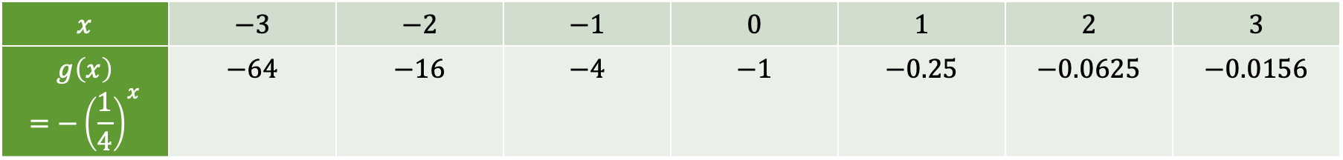
Tafla 5 - Gröf vísisfalla
$$x$$ | $$−3$$ | $$−2$$ | $$−1$$ | $$0$$ | $$1$$ | $$2$$ | $$3$$
$$g\left(x\right)=−{\left(\frac{1}{4}\right)}^{x}$$ | $$−64$$ | $$−16$$ | $$−4$$ | $$−1$$ | $$−0.25$$ | $$−0.0625$$ | $$−0.0156$$

Slide 32
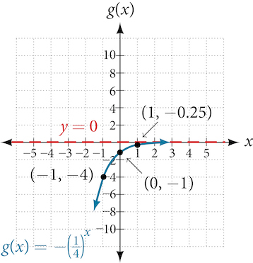
Mynd 11 - Gröf vísisfalla
Graf fallsins g(x) = -(0.25)^(x), með aðfelluna y=0. Merktir punktar á grafinu eru (-1, -4), (0, -1) og (1, -0.25).
Notes:
Graph of the function, g(x) = -(0.25)^(x), with an asymptote at y=0. Labeled points in the graph are (-1, -4), (0, -1), and (1, -0.25).

Slide 33
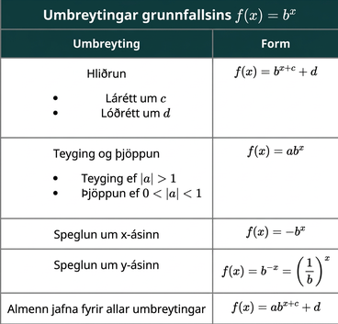
Tafla 6 - Gröf vísisfalla

Slide 34
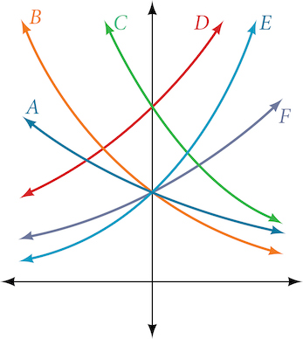
Mynd 12 - Gröf vísisfalla
Gröf sex vísisfalla.
Notes:
Graph of six exponential functions.

Slide 35
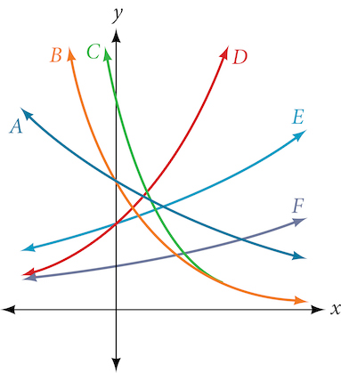
Mynd 13 - Gröf vísisfalla
Gröf sex vísisfalla.
Notes:
Graph of six exponential functions.

Slide 36
4.3 Lograföll
Námsmarkmið
Umbreyta lograformi í vísisform.
Umbreyta vísisformi í lograform.
Reikna gildi logra.
Nota tugalogra.
Nota náttúrlega logra.

Slide 37
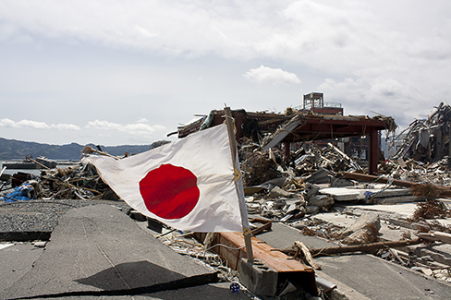
Mynd 1 - Lograföll
Eyðileggingar af völdum jarðskjálftans 11. mars 2011 á Honshu í Japan. (mynd: Daniel Pierce)
Notes:
Photo of the aftermath of the earthquake in Japan with a focus on the Japanese flag.

Slide 38
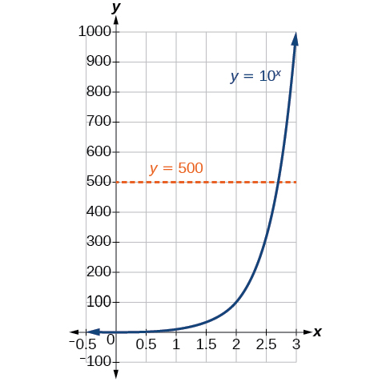
Mynd 2 - Lograföll
Graf sem sýnir skurðpunkta ferlanna y=10^x og y=500.
Notes:
Graph of the intersections of the equations y=10^x and y=500.

Slide 39
4.4 Gröf lografalla
Námsmarkmið
Ákvarða skilgreiningarmengi lografalls.
Teikna gröf lografalla.

Slide 40
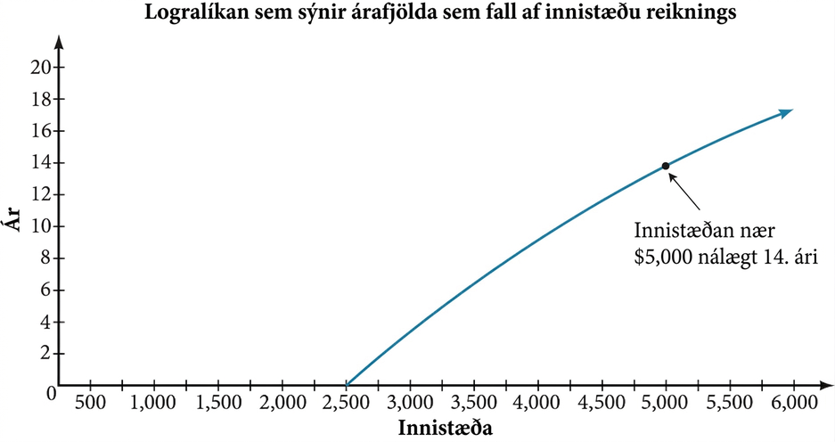
Mynd 1 - Gröf lografalla
Grafið ber heitið „Logralíkan sem sýnir árafjölda sem fall af innistæðu reiknings“. x-ásinn er merktur „Innistæða“ og y-ásinn „Ár“. Ferillinn hefst við $25,000 á fyrsta ári. Á grafinu kemur einnig fram að innistæðan nær $5,000 nálægt 14. ári.
Notes:
A graph titled, “Logarithmic Model Showing Years as a Function of the Balance in the Account”. The x-axis is labeled, “Account Balance”, and the y-axis is labeled, “Years”. The line starts at $25,000 on the first year. The graph also notes that the balance reaches $5,000 near year 14.

Slide 41
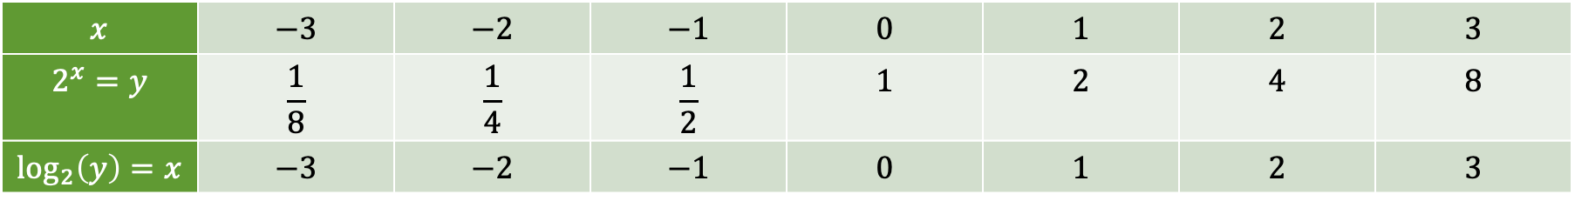
Tafla 1 - Gröf lografalla
$$x$$ | $$−3$$ | $$−2$$ | $$−1$$ | $$0$$ | $$1$$ | $$2$$ | $$3$$
$$2^{x}=y$$ | $$\frac{1}{8}$$ | $$\frac{1}{4}$$ | $$\frac{1}{2}$$ | $$1$$ | $$2$$ | $$4$$ | $$8$$
$$\log_{2}\left(y\right)=x$$ | $$−3$$ | $$−2$$ | $$−1$$ | $$0$$ | $$1$$ | $$2$$ | $$3$$

Slide 42
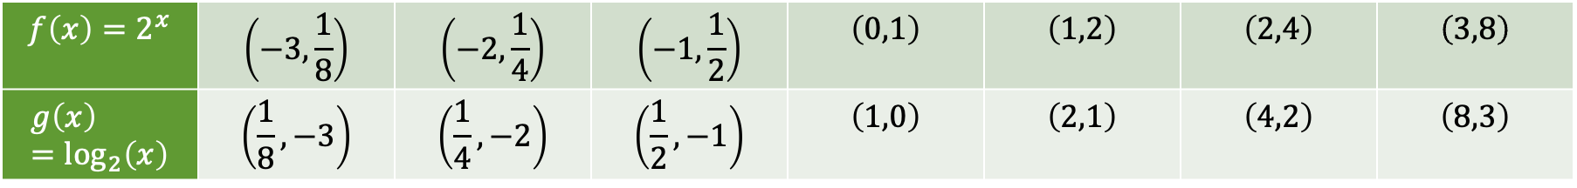
Tafla 2 - Gröf lografalla
$$f\left(x\right)=2^{x}$$ | $$\left(−3,\frac{1}{8}\right)$$ | $$\left(−2,\frac{1}{4}\right)$$ | $$\left(−1,\frac{1}{2}\right)$$ | $$\left(0,1\right)$$ | $$\left(1,2\right)$$ | $$\left(2,4\right)$$ | $$\left(3,8\right)$$
$$g\left(x\right)=\log_{2}\left(x\right)$$ | $$\left(\frac{1}{8},−3\right)$$ | $$\left(\frac{1}{4},−2\right)$$ | $$\left(\frac{1}{2},−1\right)$$ | $$\left(1,0\right)$$ | $$\left(2,1\right)$$ | $$\left(4,2\right)$$ | $$\left(8,3\right)$$

Slide 43
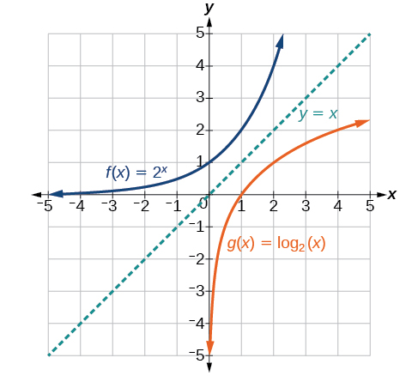
Mynd 2 – Gröf lografalla
Takið eftir að gröf fallanna f( x )= 2 x og g( x )= log 2 ( x ) eru spegilmyndir hvort annars um línuna y=x.
Notes:
Graph of two functions, f(x)=2^x and g(x)=log_2(x), with the line y=x denoting the axis of symmetry.

Slide 44
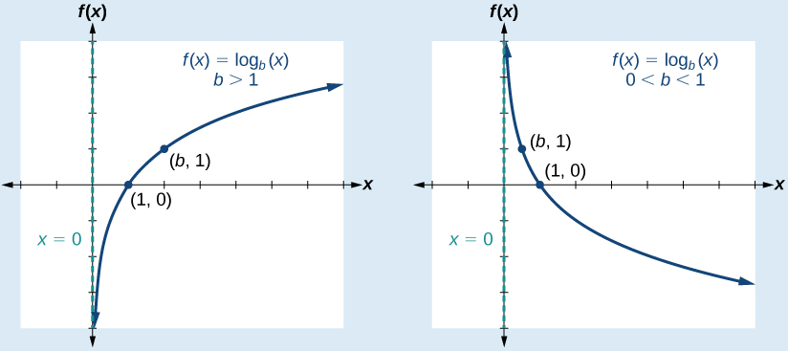
Mynd 3 – Gröf lografalla
Tvö gröf fallsins f(x)=log_b(x) með punktunum (1,0) og (b, 1). Fyrra grafið sýnir ferilinn þegar b>1 en það síðara þegar 0<b<1.
Notes:
Two graphs of the function f(x)=log_b(x) with points (1,0) and (b, 1). The first graph shows the line when b>1, and the second graph shows the line when 0<b<1.

Slide 45
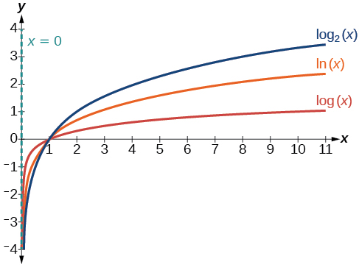
Mynd 4 – Gröf lografalla
Gröf þriggja lografalla með mismunandi grunntölur sem allar eru stærri en 1.
Notes:
Graph of three equations: y=log_2(x) in blue, y=ln(x) in orange, and y=log(x) in red. The y-axis is the asymptote.

Slide 46
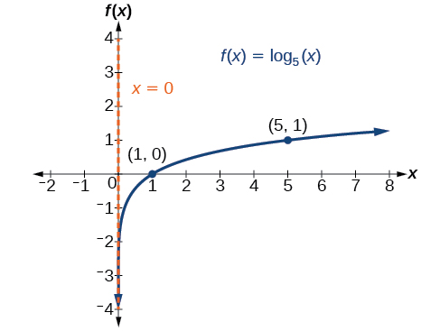
Mynd 5 – Gröf lografalla
Graf fallsins f(x)=log_5(x), þar sem punktarnir (1, 0) og (5, 1) eru merktir. y-ásinn er aðfellan.
Notes:
Graph of f(x)=log_5(x) with labeled points at (1, 0) and (5, 1). The y-axis is the asymptote.

Slide 47
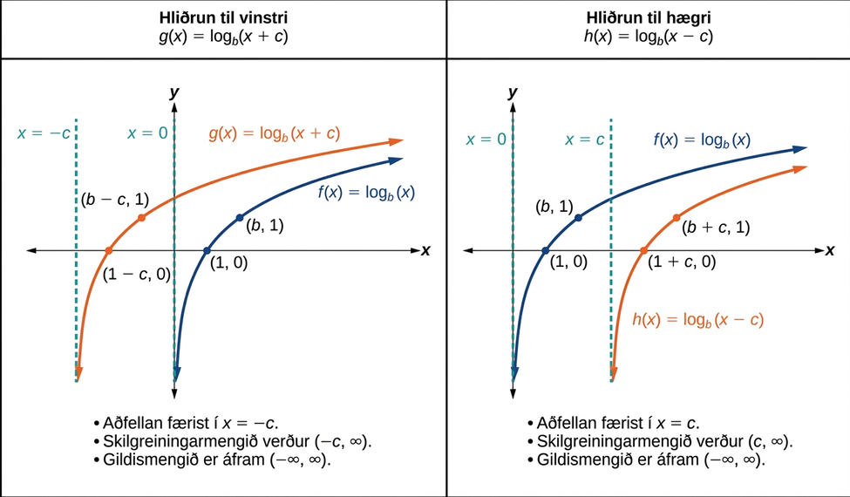
Mynd 6 – Gröf lografalla
Gröf tveggja falla. Grunnfallið er f(x)=log_b(x) með aðfelluna x=0 og hliðraða fallið er g(x)=log_b(x+c) með aðfelluna x=-c. Þetta sýnir hliðrun til vinstri.
Notes:
Graph of two functions. The parent function is f(x)=log_b(x), with an asymptote at x=0 and g(x)=log_b(x+c) is the translation function with an asymptote at x=-c. This shows the translation of shifting left.

Slide 48
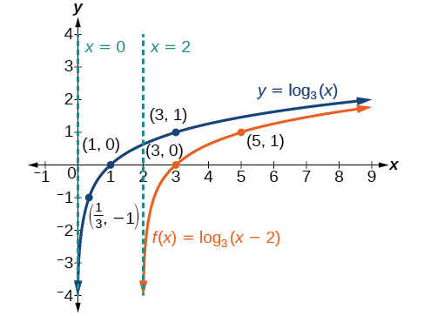
Mynd 7 – Gröf lografalla
Gröf tveggja falla. Grunnfallið er y=log_3(x) með aðfelluna x=0 og merktu punktana (1/3, -1), (1, 0) og (3, 1). Hliðraða fallið f(x)=log_3(x-2) hefur aðfelluna x=2 og merktu punktana (3, 0) og (5, 1).
Notes:
Graph of two functions. The parent function is y=log_3(x), with an asymptote at x=0 and labeled points at (1/3, -1), (1, 0), and (3, 1).The translation function f(x)=log_3(x-2) has an asymptote at x=2 and labeled points at (3, 0) and (5, 1).

Slide 49
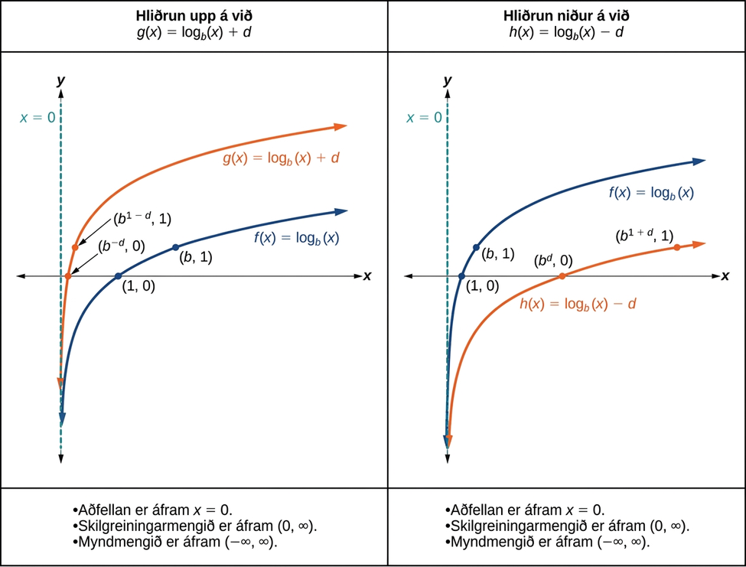
Mynd 8 – Gröf lografalla
Gröf tveggja falla. Grunnfallið er f(x)=log_b(x) með aðfelluna x=0 og hliðraða fallið er g(x)=log_b(x)+d, einnig með aðfelluna x=0. Þetta sýnir hliðrun upp á við. Gröf tveggja falla. Grunnfallið er f(x)=log_b(x) með aðfelluna x=0 og hliðraða fallið er g(x)=log_b(x)-d, einnig með aðfelluna x=0. Þetta sýnir hliðrun niður á við.
Notes:
Graph of two functions. The parent function is f(x)=log_b(x), with an asymptote at x=0 and g(x)=log_b(x)+d is the translation function with an asymptote at x=0. This shows the translation of shifting up. Graph of two functions. The parent function is f(x)=log_b(x), with an asymptote at x=0 and g(x)=log_b(x)-d is the translation function with an asymptote at x=0. This shows the translation of shifting down.

Slide 50
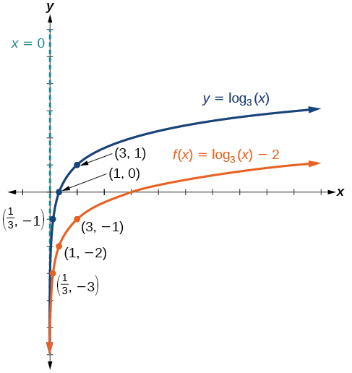
Mynd 9 – Gröf lografalla
Gröf tveggja falla. Grunnfallið er y=log_3(x) með aðfelluna x=0 og merktu punktana (1/3, -1), (1, 0) og (3, 1). Hliðraða fallið f(x)=log_3(x)-2 hefur aðfelluna x=0 og merktu punktana (1, 0) og (3, 1).
Notes:
Graph of two functions. The parent function is y=log_3(x), with an asymptote at x=0 and labeled points at (1/3, -1), (1, 0), and (3, 1).The translation function f(x)=log_3(x)-2 has an asymptote at x=0 and labeled points at (1, 0) and (3, 1).

Slide 51
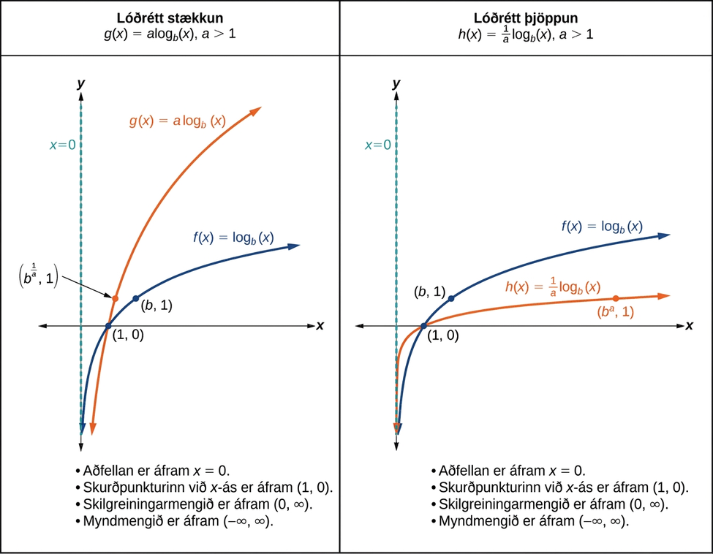
Mynd 10 – Gröf lografalla
Gröf tveggja falla. Grunnfallið er f(x)=log_b(x) með aðfelluna x=0 og umbreytta fallið er g(x)=alog_b(x), þar sem a>1, einnig með aðfelluna x=0. Gröfin skerast í punktinum (1, 0). Þetta sýnir lóðrétta stækkun.
Notes:
Graph of two functions. The parent function is f(x)=log_b(x), with an asymptote at x=0 and g(x)=alog_b(x) when a>1 is the translation function with an asymptote at x=0. The graph note the intersection of the two lines at (1, 0). This shows the translation of a vertical stretch.

Slide 52
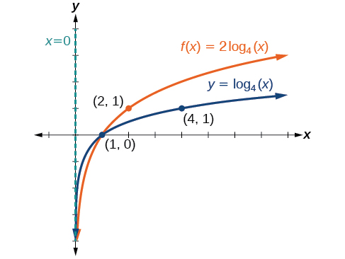
Mynd 11 – Gröf lografalla
Gröf tveggja falla. Grunnfallið er y=log_4(x) með aðfelluna x=0 og merktu punktana (1, 0) og (4, 1). Umbreytta fallið f(x)=2log_4(x) hefur aðfelluna x=0 og merktu punktana (1, 0) og (2, 1).
Notes:
Graph of two functions. The parent function is y=log_4(x), with an asymptote at x=0 and labeled points at (1, 0), and (4, 1).The translation function f(x)=2log_4(x) has an asymptote at x=0 and labeled points at (1, 0) and (2, 1).

Slide 53
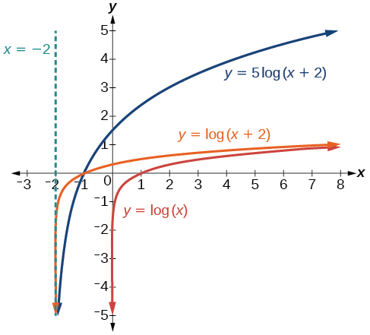
Mynd 12 – Gröf lografalla
Gröf þriggja falla. Grunnfallið er y=log(x) með aðfelluna x=0. Fyrra umbreytta fallið y=5log(x+2) hefur aðfelluna x=-2. Síðara umbreytta fallið y=log(x+2) hefur aðfelluna x=-2.
Notes:
Graph of three functions. The parent function is y=log(x), with an asymptote at x=0. The first translation function y=5log(x+2) has an asymptote at x=-2. The second translation function y=log(x+2) has an asymptote at x=-2.

Slide 54
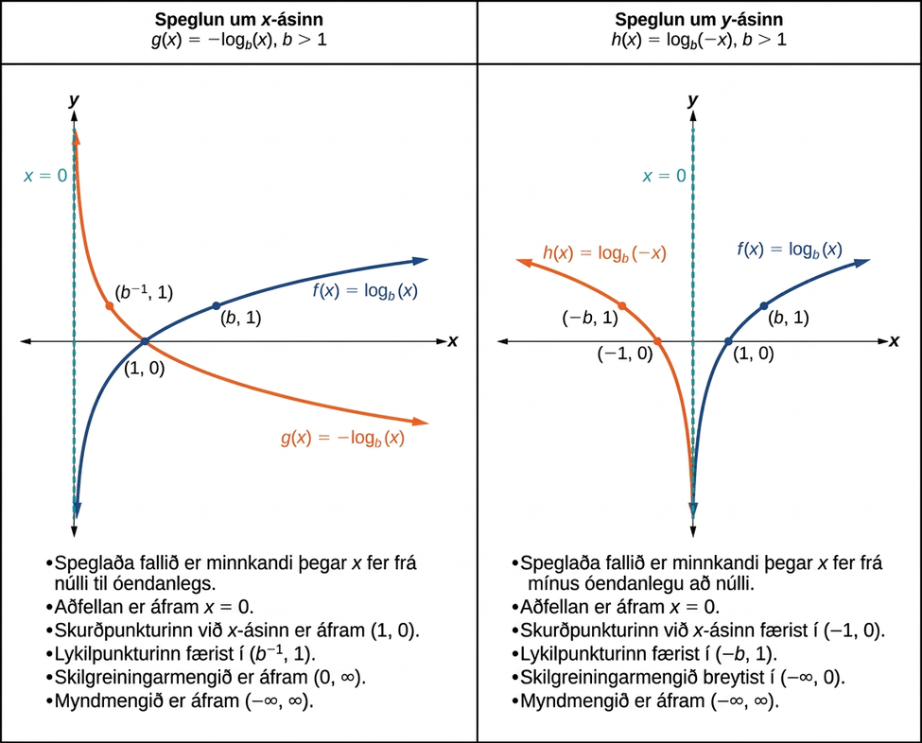
Mynd 13 – Gröf lografalla
Gröf tveggja falla. Grunnfallið er f(x)=log_b(x) með aðfelluna x=0 og umbreytta fallið er g(x)=-log_b(x), þar sem b>1, einnig með aðfelluna x=0. Gröfin skerast í punktinum (1, 0). Þetta sýnir speglun um x-ásinn.
Notes:
Graph of two functions. The parent function is f(x)=log_b(x), with an asymptote at x=0 and g(x)=-log_b(x) when b>1 is the translation function with an asymptote at x=0. The graph note the intersection of the two lines at (1, 0). This shows the translation of a reflection about the x-axis.

Slide 55
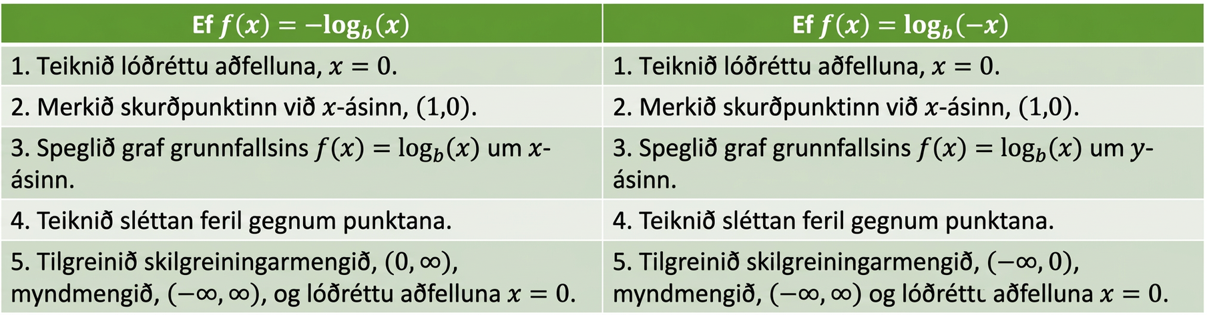
Tafla 3 – Gröf lografalla
$$\text{Ef} f\left(x\right)=−\log_{b}\left(x\right)$$ | $$\text{Ef} f\left(x\right)=\log_{b}\left(−x\right)$$
1. Teiknið lóðréttu aðfelluna, $x=0.$ | 1. Teiknið lóðréttu aðfelluna, $x=0.$
2. Merkið x-skurðpunktinn, $\left(1,0\right).$ | 2. Merkið x-skurðpunktinn, $\left(1,0\right).$
3. Speglið graf grunnfallsins $f\left(x\right)=\log_{b}\left(x\right)$ um x-ásinn. | 3. Speglið graf grunnfallsins $f\left(x\right)=\log_{b}\left(x\right)$ um y-ásinn.
4. Teiknið sléttan feril gegnum punktana. | 4. Teiknið sléttan feril í gegnum punktana.
5. Tilgreinið skilgreiningarmengið, (0, ∞), myndmengið, (−∞, ∞), og lóðréttu aðfelluna $x=0$. | 5. Tilgreinið skilgreiningarmengið, (−∞, 0), myndmengið, (−∞, ∞), og lóðréttu aðfelluna $x=0.$

Slide 56
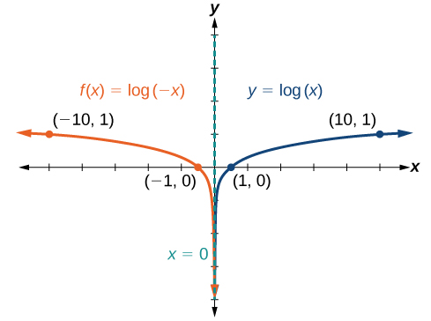
Mynd 14 – Gröf lografalla
Gröf tveggja falla. Grunnfallið er y=log(x), með aðfellu við x=0 og merktu punktana (1, 0) og (10, 1). Hliðraða fallið f(x)=log(-x) hefur aðfellu við x=0 og merktu punktana (-1, 0) og (-10, 1).
Notes:
Graph of two functions. The parent function is y=log(x), with an asymptote at x=0 and labeled points at (1, 0), and (10, 1).The translation function f(x)=log(-x) has an asymptote at x=0 and labeled points at (-1, 0) and (-10, 1).

Slide 57
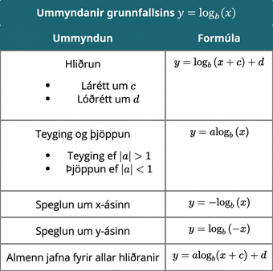
Tafla 4 – Gröf lografalla

Slide 58
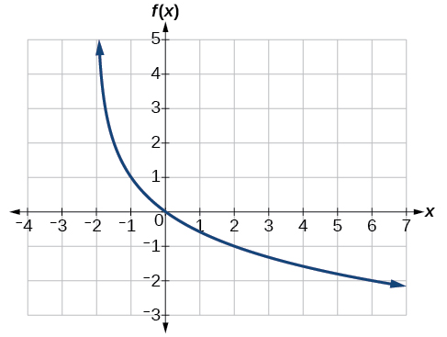
Mynd 15 – Gröf lografalla
Graf lografalls með lóðrétta aðfellu við x=-2. Grafið hefur verið speglað um láréttan ás og liggur í gegnum punktana (-1, 1) og (2, -1).
Notes:
Graph of a logarithmic function with a vertical asymptote at x=-2, has been vertically reflected, and passes through the points (-1, 1) and (2, -1).

Slide 59
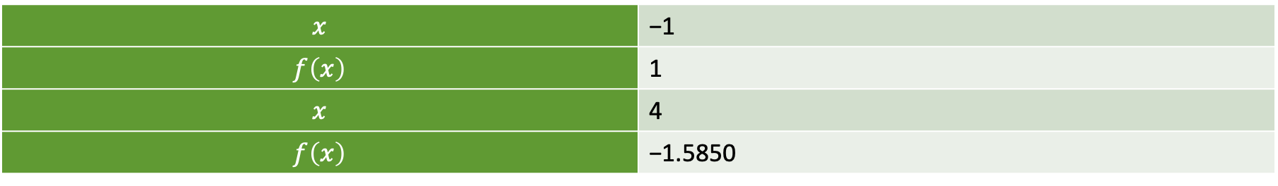
Tafla 5 – Gröf lografalla
$$x$$ | −1
$$f\left(x\right)$$ | 1
$$x$$ | 4
$$f\left(x\right)$$ | −1.5850

Slide 60
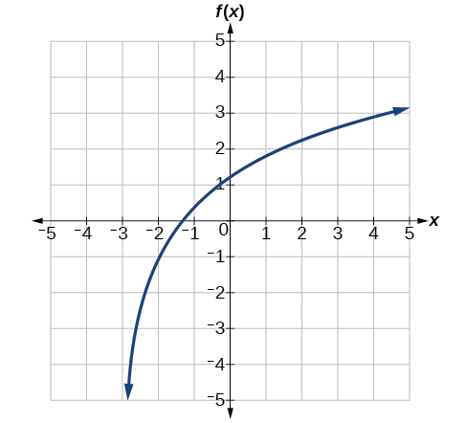
Mynd 16 – Gröf lografalla
Graf lografalls með lóðrétta aðfellu við x=-3. Grafið hefur verið teygt tvöfalt í lóðrétta stefnu og liggur í gegnum punktinn (-1, -1).
Notes:
Graph of a logarithmic function with a vertical asymptote at x=-3, has been vertically stretched by 2, and passes through the points (-1, -1).

Slide 61

Mynd 17 – Gröf lografalla
Gröf fimm lografalla.
Notes:
Graph of five logarithmic functions.

Slide 62

Mynd 18 – Gröf lografalla
Gröf þriggja lografalla.
Notes:
Graph of three logarithmic functions.

Slide 63

Mynd 19 – Gröf lografalla
Gröf þriggja lografalla.
Notes:
Graph of three logarithmic functions.

Slide 64
4.5 Reiknireglur logra
Námsmarkmið
Nota margfeldisreglu logra.
Nota deilingarreglu logra.
Nota veldisreglu logra.
Liða sundur logastæður.
Draga logastæður saman.
Nota grunnskiptareglu logra.

Slide 65

Mynd 1 – Reiknireglur logra
Sýrustig saltsýru er mælt með litmuspappír. (mynd: David Berardan)
Notes:
Testing of the pH of hydrochloric acid.

Slide 66
4.6 Vísisjöfnur og lograjöfnur (1 af 2)
Námsmarkmið
Nota sömu grunntölur til að leysa vísisjöfnur.
Nota logra til að leysa vísisjöfnur.
Nota skilgreiningu logra til að leysa lograjöfnur.
Nota eintækni logra til að leysa lograjöfnur.

Slide 67
4.6 Vísisjöfnur og lograjöfnur (2 af 2)
Námsmarkmið
Leysa hagnýt dæmi með vísis- og lograjöfnum.

Slide 68

Mynd 1 – Vísisjöfnur og lograjöfnur
Villikanínur í Ástralíu. Kanínustofninn stækkaði svo hratt að ástandið varð þekkt sem „kanínuplágan“. (mynd: Richard Taylor, Flickr)
Notes:
Seven rabbits in front of a brick building.

Slide 69

Mynd 2 – Vísisjöfnur og lograjöfnur
Gröf 3^(x+1)=-2 og y=-2. Á myndinni kemur fram að þau skerast ekki.
Notes:
Graph of 3^(x+1)=-2 and y=-2. The graph notes that they do not cross.

Slide 70

Mynd 3 – Vísisjöfnur og lograjöfnur
Gröf y=lnx og y=3 skerast í punktinum (e 3 ,3), sem er um það bil (20.0855, 3).
Notes:
Graph of two questions, y=3 and y=ln(x), which intersect at the point (e^3, 3) which is approximately (20.0855, 3).

Slide 71
Tafla 1 – Vísisjöfnur og lograjöfnur
Efni | Notkun | Helmingunartími
gallín-67 | kjarnlæknisfræði | 80 klukkustundir
kóbalt-60 | framleiðsla | 5,3 ár
teknetín-99m | kjarnlæknisfræði | 6 klukkustundir
ameríkín-241 | byggingariðnaður | 432 ár
kolefni-14 | aldursgreining fornleifa | 5.730 ár
úran-235 | kjarnorka | 703.800.000 ár

Slide 72

4.7 Vísis- og logralíkön
Námsmarkmið
Setja fram líkön af vísisvexti og vísishnignun.
Nota kólnunarlögmál Newtons.
Nota líkön af takmörkuðum vexti.
Velja líkan sem hæfir gögnunum.
Setja vísislíkan fram með grunntölunni $e$ .

Slide 73

Mynd 1 – Vísis- og logralíkön
Kjarnakljúfur til rannsókna í Neely-kjarnorkurannsóknamiðstöðinni á háskólasvæði Georgia Institute of Technology (mynd: Georgia Tech Research Institute)
Notes:
Inside a nuclear research reactor.

Slide 74

Mynd 2 – Vísis- og logralíkön
Graf sem sýnir vísisvöxt. Jafnan er y=2e3x.
Notes:
Graph of y=2e^(3x) with the labeled points (-1/3, 2/e), (0, 2), and (1/3, 2e) and with the asymptote at y=0.

Slide 75

Mynd 3 – Vísis- og logralíkön
Graf sem sýnir vísishnignun. Jafnan er y=3e−2x.
Notes:
Graph of y=3e^(-2x) with the labeled points (-1/2, 3e), (0, 3), and (1/2, 3/e) and with the asymptote at y=0.

Slide 76

Mynd 4 – Vísis- og logralíkön
Vísisfall lýsir vísisvexti þegar k>0 og vísishnignun þegar k<0.
Notes:
Two graphs of y=(A_0)(e^(kt)) with the asymptote at y=0. The first graph is of when k>0 and with the labeled points (1/k, (A_0)e), (0, A_0), and (-1/k, (A_0)/e). The second graph is of when k<0 and with the labeled points (-1/k, (A_0)e), (0, A_0), and (1/k, (A_0)/e).

Slide 77

Mynd 5 – Vísis- og logralíkön
Graf fallsins y=10e(ln2)t
Notes:
A graph starting at ten on the y-axis and rising rapidly to the right.

Slide 78

Mynd 6 – Vísis- og logralíkön
Graf fallsins f(t)=c/(1+ae^(-tx)). Burðargetan er aðfellulínan y=c. Upphafsgildi stofnsins er (0, c/(1+a)). Punktur mesta vaxtar er (ln(a)/b, c/2).
Notes:
Graph of f(t)=c/(1+ae^(-tx)). The carrying capacity is the asymptote at y=c. The initial value of population is (0, c/(1+a)). The point of maximum growth is (ln(a)/b, c/2).

Slide 79

Mynd 7 – Vísis- og logralíkön
Graf fallsins f(t)= 1000 1+999 e −0.6030x
Notes:
Graph of f(x)=1000/(1+999e^(-0.5030x)) with the y-axis labeled as “Cases” and the x-axis labeled as “Days”. There was 1 case on day 0, 20 on day 5, 294 on day 10, and 1000 on day 21.

Slide 80
Tafla 1 – Vísis- og logralíkön
$$x$$ | 1 | 2 | 3 | 4 | 5 | 6 | 7 | 8 | 9
$$y$$ | 0 | 1.386 | 2.197 | 2.773 | 3.219 | 3.584 | 3.892 | 4.159 | 4.394

Slide 81

Mynd 8 – Vísis- og logralíkön
Graf yfir gildin í töflunni á undan.
Notes:
Graph of the previous table’s values.

Slide 82

Mynd 9 – Vísis- og logralíkön
Graf fallsins y=2lnx.
Notes:
Graph of previous table’s values showing that it fits the function y=2ln(x) with an asymptote at x=0.

Slide 83
Mynd 10 – Vísis- og logralíkön
Graf fallsins y=ln( x 2 )
Notes:
Graph of previous table’s values showing that it fits the function y=2ln(x) with an asymptote at x=0.

Slide 84

Mynd 11 – Vísis- og logralíkön
Graf fallsins y=ln(x^2).
Notes:
Graph of y=ln(x^2).

Slide 85
Tafla 2 – Vísis- og logralíkön
$$x$$ | 1 | 2 | 3 | 4 | 5 | 6 | 7 | 8 | 9
$$y$$ | 3.297 | 5.437 | 8.963 | 14.778 | 24.365 | 40.172 | 66.231 | 109.196 | 180.034

Slide 86
4.8 Aðlögun vísislíkana að gögnum
Námsmarkmið
Setja fram vísislíkan út frá gögnum.
Setja fram logralíkan út frá gögnum.
Setja fram lógistískt líkan út frá gögnum.

Slide 87
Tafla 1 – Aðlögun vísislíkana að gögnum
Áfengismagn í blóði (BAC) | 0 | 0.01 | 0.03 | 0.05 | 0.07 | 0.09
Hlutfallsleg hætta á umferðarslysi | 1 | 1.03 | 1.06 | 1.38 | 2.09 | 3.54
Áfengismagn í blóði (BAC) | 0.11 | 0.13 | 0.15 | 0.17 | 0.19 | 0.21
Hlutfallsleg hætta á umferðarslysi | 6.41 | 12.6 | 22.1 | 39.05 | 65.32 | 99.78

Slide 88

Mynd 1 – Aðlögun vísislíkana að gögnum
Dreifirit.
Notes:
Graph of a scattered plot.

Slide 89

Mynd 2 – Aðlögun vísislíkana að gögnum
Dreifirit með aðhvarfslínu.
Notes:
Graph of a scattered plot with an estimation line.

Slide 90
Tafla 2 – Aðlögun vísislíkana að gögnum
Mánuður | 1 | 2 | 3 | 4 | 5 | 6 | 7 | 8
Skuld ($) | 620.00 | 761.88 | 899.80 | 1039.93 | 1270.63 | 1589.04 | 1851.31 | 2154.92

Slide 91
Tafla 3 – Aðlögun vísislíkana að gögnum
Ár | 1900 | 1910 | 1920 | 1930 | 1940 | 1950
Lífslíkur (ár) | 47.3 | 50.0 | 54.1 | 59.7 | 62.9 | 68.2
Ár | 1960 | 1970 | 1980 | 1990 | 2000 | 2010
Lífslíkur (ár) | 69.7 | 70.8 | 73.7 | 75.4 | 76.8 | 78.7

Slide 92

Mynd 3 – Aðlögun vísislíkana að gögnum
Dreifirit.
Notes:
Graph of a scattered plot.

Slide 93

Mynd 4 – Aðlögun vísislíkana að gögnum
Dreifirit með aðhvarfslínu.
Notes:
Graph of a scattered plot with an estimation line.

Slide 94
Tafla 4 – Aðlögun vísislíkana að gögnum
Ár | 2000 | 2001 | 2002 | 2003 | 2004 | 2005
Fjöldi seldra eintaka (þúsundir) | 142 | 149 | 154 | 155 | 159 | 161
Ár | 2006 | 2007 | 2008 | 2009 | 2010 | -
Fjöldi seldra eintaka (þúsundir) | 163 | 164 | 164 | 166 | 167 | -

Slide 95

Tafla 5 – Aðlögun vísislíkana að gögnum

Slide 96

Mynd 5 – Aðlögun vísislíkana að gögnum
Dreifirit.
Notes:
Graph of a scattered plot.

Slide 97

Mynd 6 – Aðlögun vísislíkana að gögnum
Dreifirit með aðhvarfslínu.
Notes:
Graph of a scattered plot with an estimation line.

Slide 98

Tafla 6 – Aðlögun vísislíkana að gögnum

Slide 99

Mynd 7 – Aðlögun vísislíkana að gögnum
Dreifirit.
Notes:
Graph of a scattered plot.

Slide 100

Mynd 8 – Aðlögun vísislíkana að gögnum
Dreifirit.
Notes:
Graph of a scattered plot.

Slide 101

Mynd 9 – Aðlögun vísislíkana að gögnum
Graf með dreifiriti.
Notes:
Graph of a scattered plot.

Slide 102

Mynd 10 – Aðlögun vísislíkana að gögnum
Graf með dreifiriti.
Notes:
Graph of a scattered plot.

Slide 103

Mynd 11 – Aðlögun vísislíkana að gögnum
Graf með dreifiriti.
Notes:
Graph of a scattered plot.

Slide 104
Tafla 7 – Aðlögun vísislíkana að gögnum
x | 1 | 2 | 3 | 4 | 5 | 6
f(x) | 1125 | 1495 | 2310 | 3294 | 4650 | 6361

Slide 105
Tafla 8 – Aðlögun vísislíkana að gögnum
x | 1 | 2 | 3 | 4 | 5 | 6
f(x) | 555 | 383 | 307 | 210 | 158 | 122

Slide 106
Tafla 9 – Aðlögun vísislíkana að gögnum
x | 1 | 2 | 3 | 4 | 5 | 6
f(x) | 5.1 | 6.3 | 7.3 | 7.7 | 8.1 | 8.6

Slide 107
Tafla 10 – Aðlögun vísislíkana að gögnum
x | 1 | 2 | 3 | 4 | 5 | 6 | 7 | 8
f(x) | 7.5 | 6 | 5.2 | 4.3 | 3.9 | 3.4 | 3.1 | 2.9

Slide 108
Tafla 11 – Aðlögun vísislíkana að gögnum
x | 1 | 2 | 3 | 4 | 5 | 6 | 7 | 8 | 9 | 10
f(x) | 8.7 | 12.3 | 15.4 | 18.5 | 20.7 | 22.5 | 23.3 | 24 | 24.6 | 24.8

Slide 109
Tafla 12 – Aðlögun vísislíkana að gögnum
$$x$$ | 0 | 2 | 4 | 5 | 7 | 8 | 10 | 11 | 15 | 17
$$f\left(x\right)$$ | 12 | 28.6 | 52.8 | 70.3 | 99.9 | 112.5 | 125.8 | 127.9 | 135.1 | 135.9

Slide 110
Notkunarleyfi
Þetta viðbótarefni frá OpenStax er © Rice University og gefið út samkvæmt alþjóðlega CC BY 4.0-leyfinu. Heimilt er að afrita efnið eða breyta því, en geta verður OpenStax og Rice University og tilgreina allar breytingar.

